Slide 1
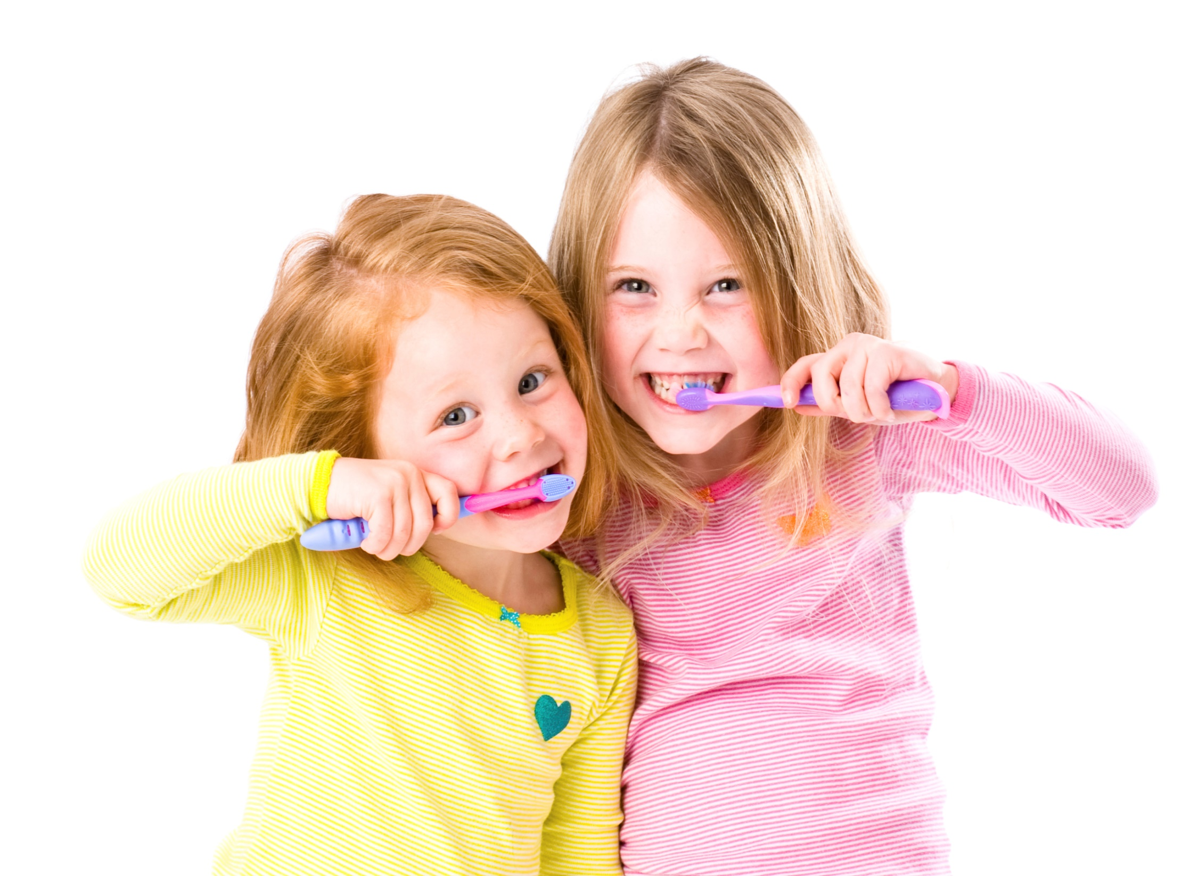
RAST ZOB IN HIGIENA USTNE VOTLINE

Slide 2
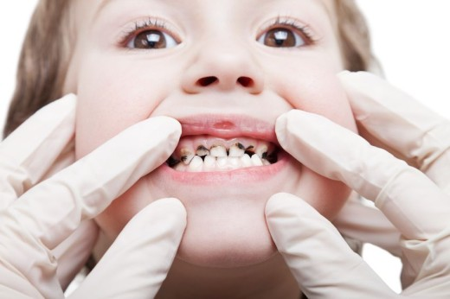
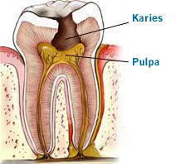
Bolezni ustne votline in zob
Zobna gniloba – karies:
Ena najbolj razširjenih in vsem dobro znana bolezen zob.
Napada tako mlečne kot tudi stalne zobe.
Otroke lahko starši zavarujejo pred nastajanjem kariesa predvsem tako, da si z njimi ne delijo istega jedilnega pribora, zobnih ščetk in da ne oblizujejo otrokove dude.
Steklenični karies:
Zobje otroka postanejo rjavo-črne barve.
Do njegovega nastanka prihaja predvsem zaradi sladkih pijač v stekleničkah, s katerimi starši tolažijo otroke, da lažje zaspijo.
Zapleti se pojavljajo, dokler takšni mlečni zobje okoli šestega leta ne izpadejo.

Slide 3
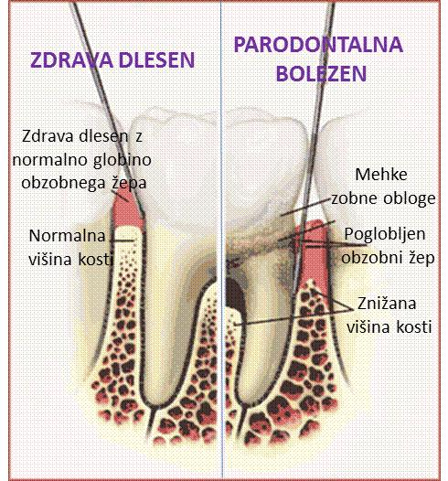
Bolezni ustne votline in zob
Zobna erozija:
Prihaja do izgube trdih zobnih tkiv.
Pri otrocih prihaja do zobne erozije predvsem zaradi ruminacije. To je bolezenska motnja otrok, in sicer je za to bolezen značilno, da se vsebina želodca vrača nazaj v usta, nato pa se jo ponovno pogoltne.
Zunanji vzrok, ki povzroča zobno erozijo pri otrocih, je predvsem uživanje kislih pijač in kisle hrane.
Paradontalna bolezen:
Pri parodontalni bolezni gre za vnetje obzobnih tkiv.
Do vnetja obzobnih tkiv prihaja zaradi kopičenja bakterijskih oblog na zobeh ob robu dlesni.

Slide 4
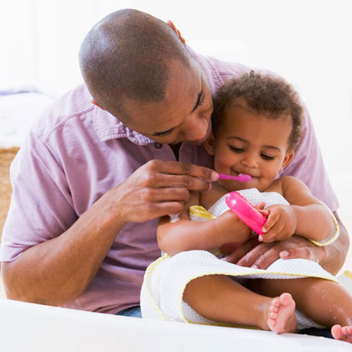
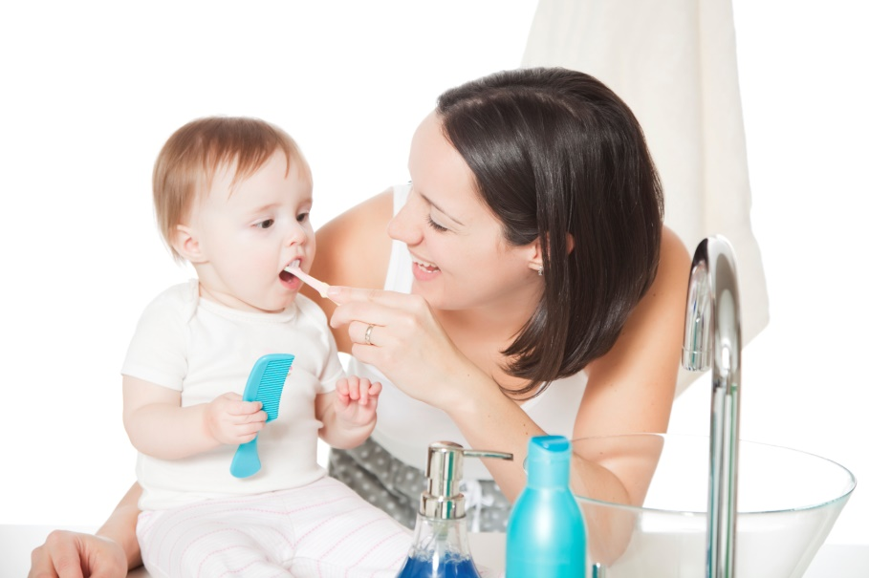
Nega otroških zob
Otroku začnejo prvi zobje izraščati okoli šestega meseca starosti.
Pomembno je, da za ustno higieno otrok začnemo skrbeti že zelo zgodaj. Tukaj imajo največjo vlogo starši, ki sprva sami skrbijo za čiščenje otrokovih zob, kasneje pa ga seznanijo o pomembnosti nege zob in ustne votline.
Še posebej so za zobno gnilobo dovzetni mlečni zobje. Zato lahko otrok zaradi slabih higienskih navad dobi luknjice že v nekaj mesecih.

Slide 5
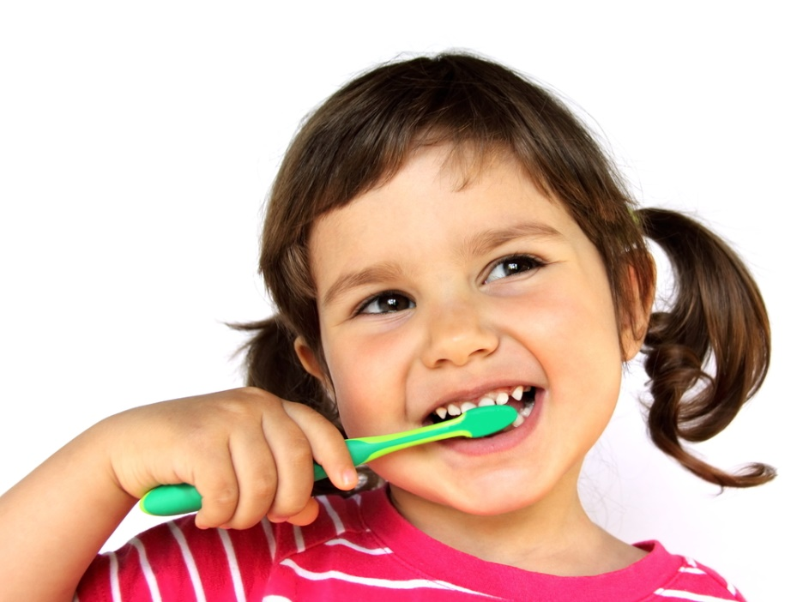
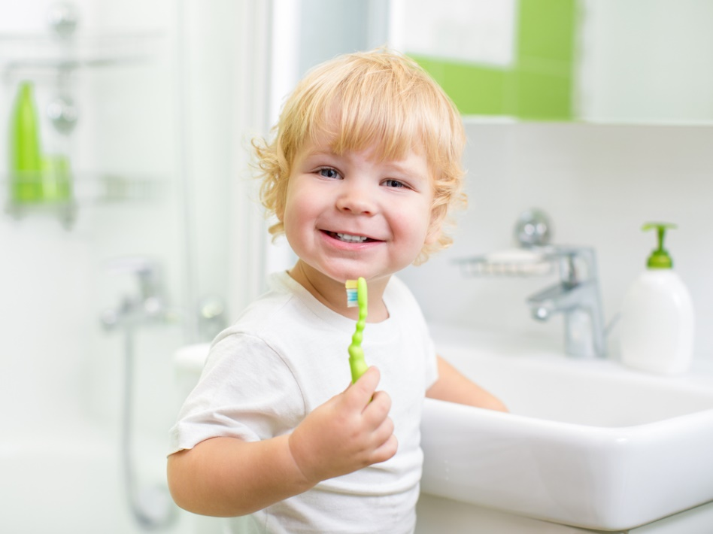
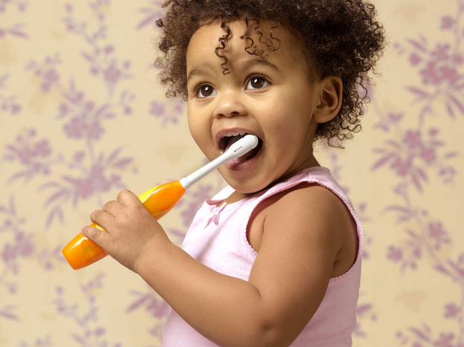
Tehnike umivanja zob
Začeli naj bi z zgornjim zobnim lokom. Zobe je potrebno čistiti z zobno ščetko s potegi od dlesni proti zobu, po pravilu »od rdečega proti belemu«. Po pravilu od rdečega proti belemu se umijejo tako zunanje kot notranje ploskve zob. Naredili naj bi od 8 do 10 potegljajev in se nato premaknili naprej po zobnem loku.
Priporočljiva je tudi krožna tehnika umivanja zob. Pri tej tehniki se z zobno ščetko izvajajo majhni krožni gibi ob zobnem loku.

Slide 6
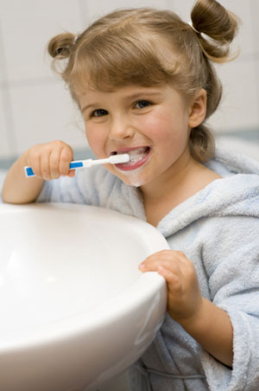
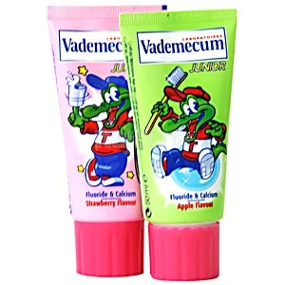
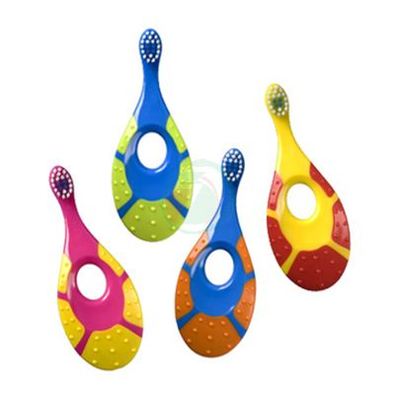
Sredstva za ustno higieno
Zobna ščetka:
Je osnovni pripomoček za ustno in zobno higieno.
Ščetka mora biti prilagojena starosti otroka in ne sme biti prevelika. Imeti mora široko držalo in majhno ovalno glavo, da lahko otrok doseže vse kotičke v ustih.
Zobno ščetko redno menjavamo na dva do tri mesece, po potrebi tudi prej.
Zobna pasta:
Razne snovi, ki so v zobnih pastah, omogočajo nastanek pen, ki dodatno pomagajo mehanično čistiti zobe.
Paste imajo prijeten okus, delujejo osvežujoče, odstranjujejo neprijeten zadah iz ust, ugodno vplivajo na dlesni in jih krepijo, preprečijo nastanek oblog in zobnega kamna.

Slide 7
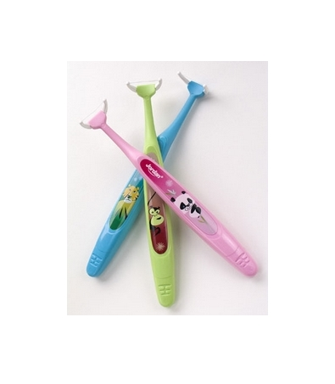
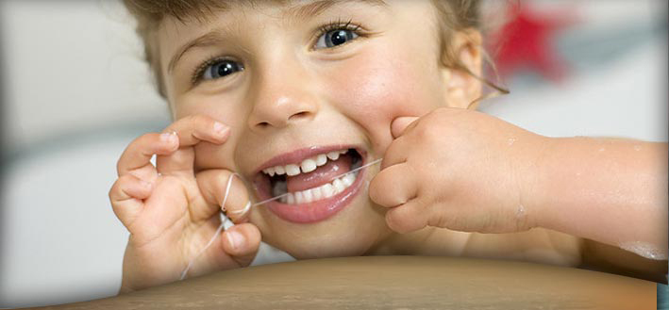
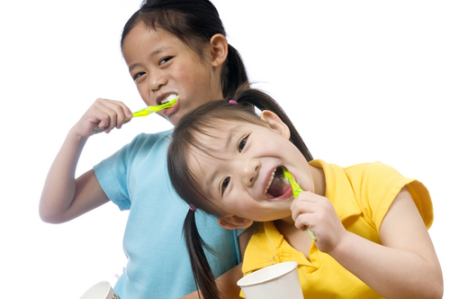
Sredstva za ustno higieno
Uporaba fluoridov:
Nagnjenost k zobni gnilobi se s starostjo zmanjšuje, zato je fluor potreben prav otrokom.
Vgraditev minerala fluora dodatno krepi sklenino in preprečuje prodiranje kislin in mikroorganizmov v notranjost otrokovega zoba.
Zobna nitka:
Zelo pomembna je uporaba zobne nitke, saj omogoča odstranitev delcev hrane iz medzobnih prostorov, ki jih z zobno ščetko ne moremo odstraniti ali doseči.

Slide 8
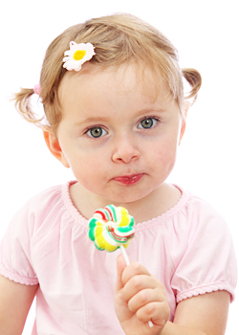
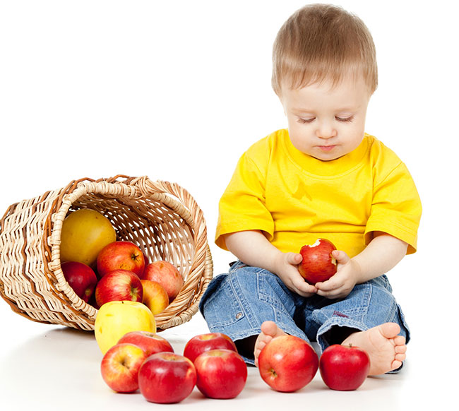
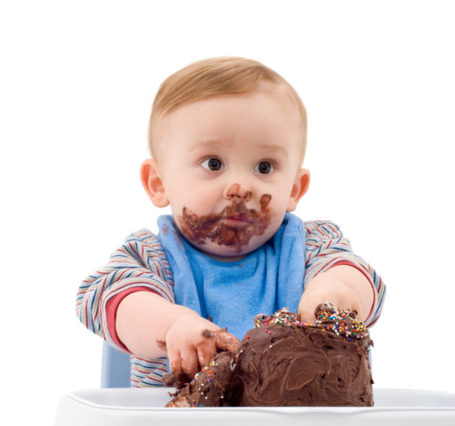
Vpliv prehrane na zdravje zob in ustne votline
Na zdravje ustne votline vpliva mnogo dejavnikov, med drugim je pomembno, kaj jemo in kolikokrat.
Otroku v prvih letih življenja za pravilen razvoj še neizraslih zob pomaga predvsem materino mleko, ki je sestavljeno iz številnih snovi, potrebnih za nemoten razvoj otroških zob.
Predvsem enostavni sladkorji so največje tveganje za nastanek kariesa, saj najhitreje vstopajo v presnovne poti bakterij v zobnih oblogah.

Slide 9
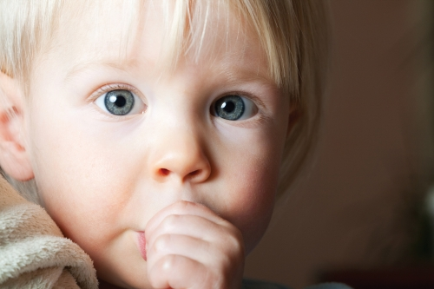
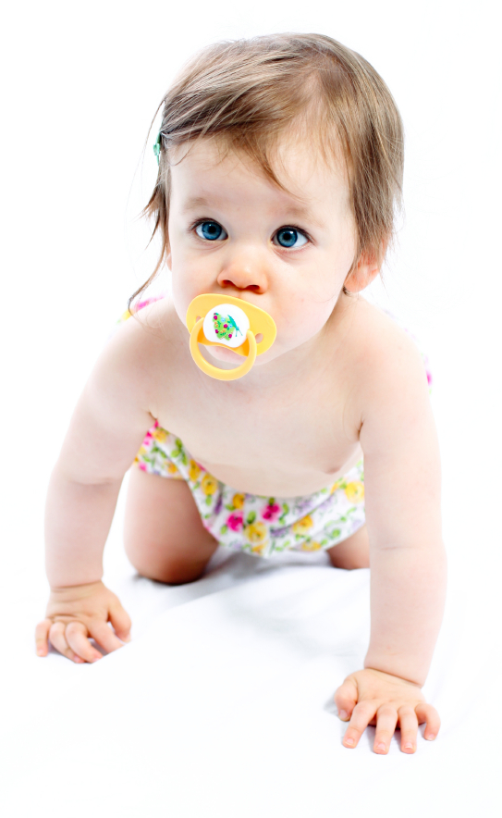
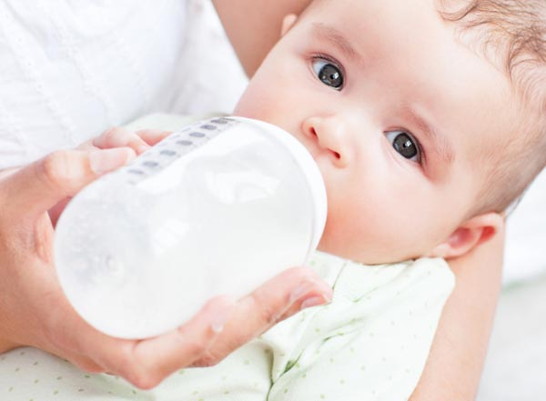
Vpliv razvad na nepravilnosti v rasti in razvoju zob in čeljusti
SESANJE PRSTA
SESANJE DUDE
PITJE PO STEKLENIČKI

Slide 10
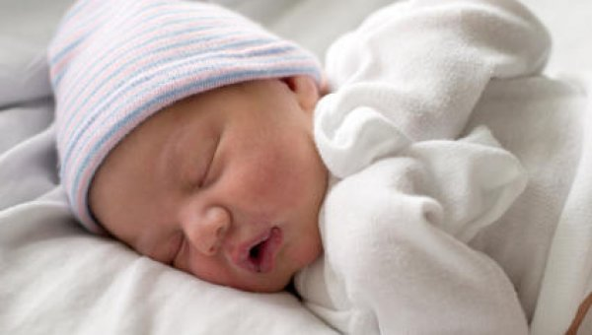
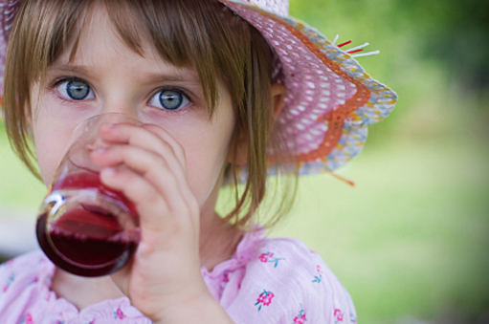
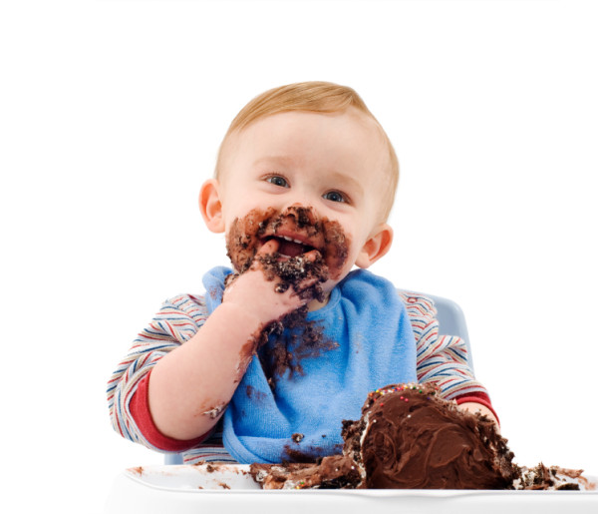
Vpliv razvad na nepravilnosti v rasti in razvoju zob in čeljusti
DIHANJE SKOZI USTA
PITJE SLADKIH SOKOV
UŽIVANJE SLADKARIJ

Slide 11
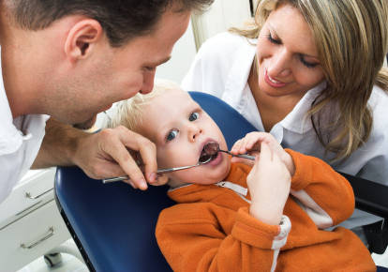
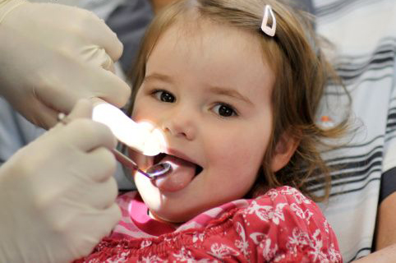
Preventiva in obisk zobozdravnika
Starši se pogosto sprašujejo, kdaj je primeren čas, da pripeljejo otroka k zobozdravniku. Odgovor na to vprašanje je čim prej, oziroma, ko otroku izraste prvi mlečni zob, kar je običajno pri starosti 6-10 mesecev.
Namen prvega obiska je predvsem ozaveščanje staršev glede pravilne nege otrokovih zob in celotnega ustnega zdravja, hkrati pa otrok spoznava osebje in novo okolje ordinacije.
Naslednji obisk pri zobozdravniku naj bo med 2. in 3. letom. Starši naj pripravijo otroka na obisk pri zobozdravniku in mu pojasnijo, kaj zobozdravnik dela in zdravi.

Slide 12
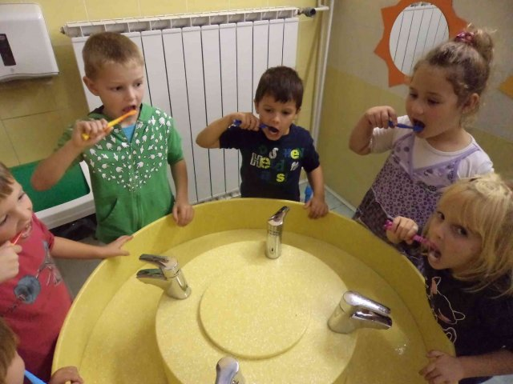
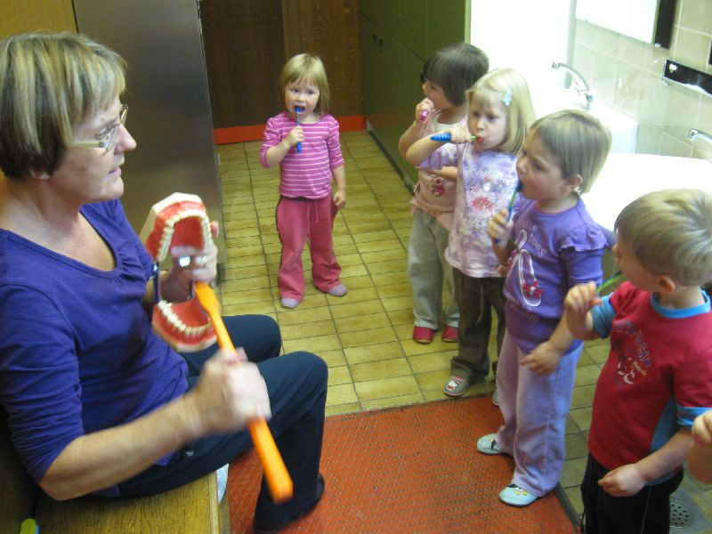
Skrb za zdravje zob in ustne votline v vrtcu
Vloga vzgojitelja in vrtca:
Vzgojitelji otroke navajajo na osnovna pravila v zvezi z osebno higieno, na pravilno uživanje hrane in pijače, na zdravo prehrano, na redno ustno higieno, krepitev zdravja in utrjevanje zdravih navad. Otroke morajo poučiti o ukrepih za preprečevanje bolezni zob in obzobnih tkiv ter jim uzavestiti, da je le čist zob tudi zdrav.

Slide 13
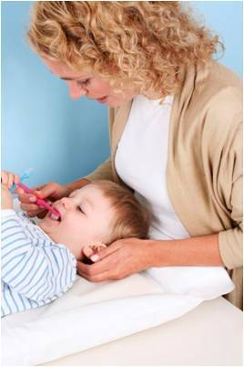
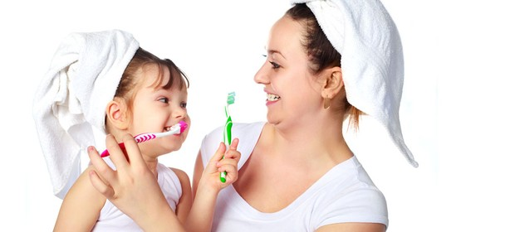
Skrb za zdravje zob in ustne votline v vrtcu
Sodelovanje vrtca s starši:
Prizadevanje vzgojiteljev, zdrava hrana v vrtcih in izvajanje zdravstvenega programa, je lahko uspešno le ob sodelovanju staršev, zato je sodelovanje vrtca in vzgojiteljev z otrokovo družino zelo pomembno.
Vzgojiteljevo delo je tudi, da starše usmerja ohranjevanju zdravja zob njihovih otrok in jim posreduje dovolj informacij za ohranjanje zdravja zob in zdravega življenja.

